Slide 1
VUE chap03
컴포넌트

Slide 2
오늘 배울 내용
컴포넌트란
컴포넌트간의 데이터 전달
슬롯

Slide 3
컴포넌트

Slide 4
컴포넌트 정의
Vue의 가장 강력한 기능 중 하나
Vue 인스턴스는 전체 애플리케이션 관리
컴포넌트는 애플리케이션에 필요한 각각의 기능
기본 HTML요소를 확장하여 재사용 가능한 코드를 캡슐화함
templat을 이용한 html 요소구성
Vue 컴포넌트는 Vue 인스턴스
모든 옵션 객체를 사용
이름 규칙 : 소문자 하이픈이 포함된 두 단어의 조합

Slide 5

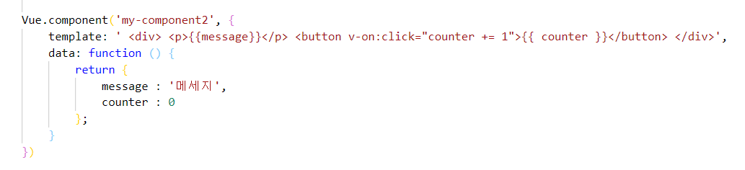
컴포넌트 등록
반드시 Vue 인스턴스 앞에 작성
data 는 함수로 작성

Slide 6
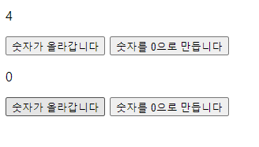
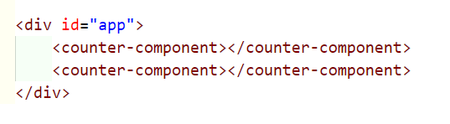
컴포넌트 등록 실습
화면이 다음과 같이 출력되기위하여 counter-component를 작성하세요
숫자값을 1씩 감소하는 버튼 추가하기

Slide 7
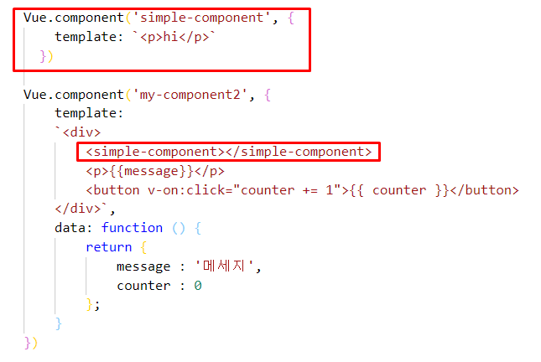
컴포넌트의 적용범위
전역 등록 – 다른 컴포넌트에서 불러 쓸 수 있음.
Vue 인스턴스 위에 등록

Slide 8
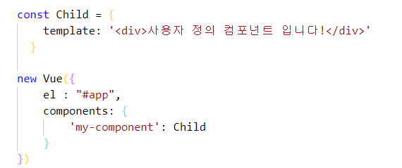
컴포넌트의 적용범위
지역 등록 - 다른 컴포넌트 안에 쓸 수 없다.
Vue 인스턴스 안의 components 속성에 등록
다른 컴포넌트 안의 components 속성에 등록

Slide 9
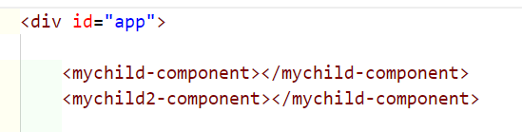

컴포넌트 적용범위 실습
Vue 인스턴스 안에 components 속성에 지역 컴포넌트를 만든 후 출력되는지 확인하세요.

Slide 10
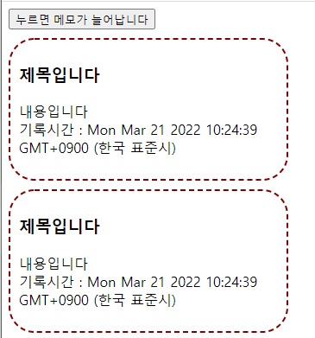
컴포넌트 실습
화면이 다음과 같이 출력되기위하여 memo-component를 작성하세요

Slide 11
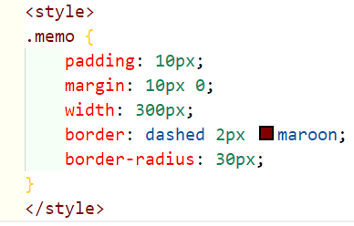
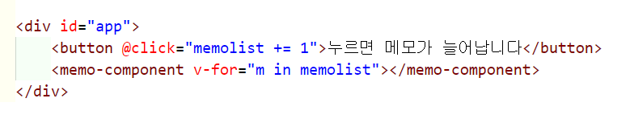
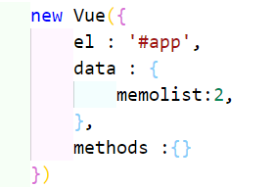
컴포넌트 실습

Slide 12
Vue 핵심문법 Single File Component
Single File Component (SFC)는 Vue의 컴포넌트를 하나의 파일로 나타내는 것
하나의 파일이 하나의 컴포넌트

Slide 13
Vue 핵심문법 Single File Component
총3개의 부분
Template : 컴포넌트가 렌더링 되어야하는 HTML 코드 부분 선언적 렌더링 혹은 템플릿 문법을 이용하여 반응형 컴포넌트 구현
Script :템플릿에서 사용한 반응성을 가지는 변수등을 조작
Style : 컴포넌트 혹은 전체 프로젝트에서 사용할 CSS 코드를 삽입

Slide 14
컴포넌트간의 데이터 전달

Slide 15
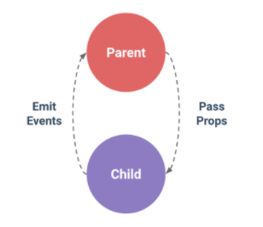
데이터 전달 방법
props속성
이벤트 버스

Slide 16
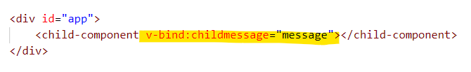
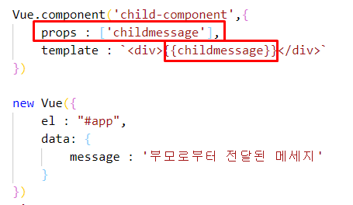
props 프로퍼티
값을 전달받을 자식컴포넌트에 props속성을 이용하여 값을 건네준다
이때 프로퍼티의 값은 부모의 값이 복사되어 들어간다.
Notes:
HTML 속성은 대소 문자를 구분하지 않으므로 문자열이 아닌 템플릿을 사용할 때 camelCased prop 이름에 해당하는 kebab-case(하이픈 구분)를 사용

Slide 17
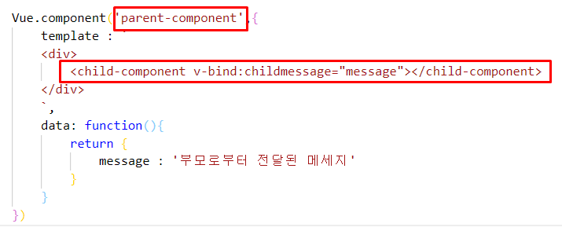
props 프로퍼티
컴포넌트 안에서도 동일하게 사용가능하다.
Notes:
자바 스크립트의 객체와 배열은 참조로 전달되므로 prop가 배열이나 객체인 경우 하위 객체 또는 배열 자체를 부모 상태로 변경하면 부모 상태에 **영향을 줍니다**.

Slide 18
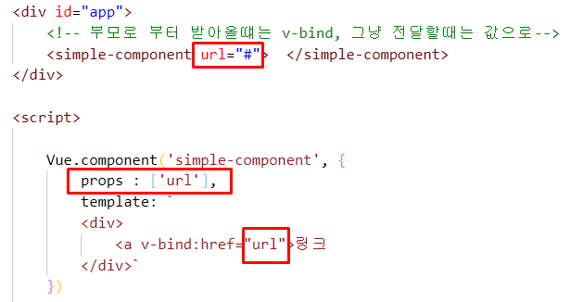
props 프로퍼티
그냥 전달할 때는 값으로 전달

Slide 19
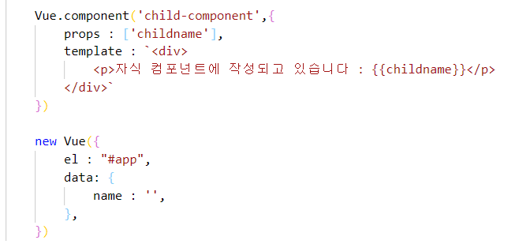

props 프로퍼티 실습 1
스크립트에 아래와 같이 작성이 되어 있을 때,
화면과 같이 보이기 위해 html 태그로 구성하세요.

Slide 20
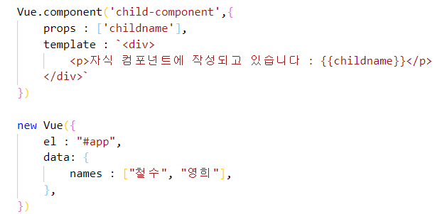

props 프로퍼티 실습 2
부모데이터가 아래와 같이 배열 값일 때,
화면과 같이 보이기 위해 html 태그로 구성하세요.

Slide 21
v-on을 이용한 사용자 지정 이벤트 $emit() 메서드
$emit() 사용자 정의 이벤트를 트리거
$emit(“사용자정의이벤트이름”, 넘겨줄 인수)

Slide 22
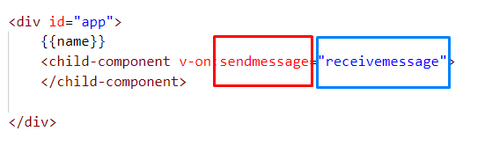
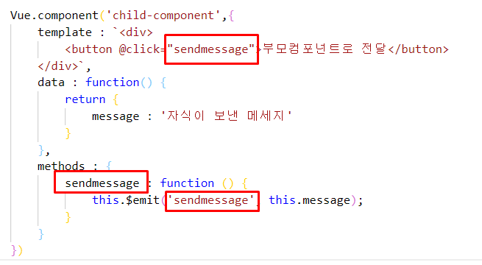
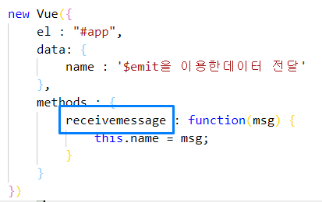
v-on을 이용한 사용자 지정 이벤트 $emit() 메서드
부모자식간의 통신
사용자 정의 이벤트 이름
부모에서 실행할 메소드
사용자 정의 이벤트발생

Slide 23


v-on을 이용한 사용자 지정 이벤트 $emit() 메서드 실습
자신의 값을 올리는 버튼과 카운트 값을 전달하는 두개의 버튼을 만들어 카운트 값 전달을 누를 때 값이 전달되게 하세요

Slide 24

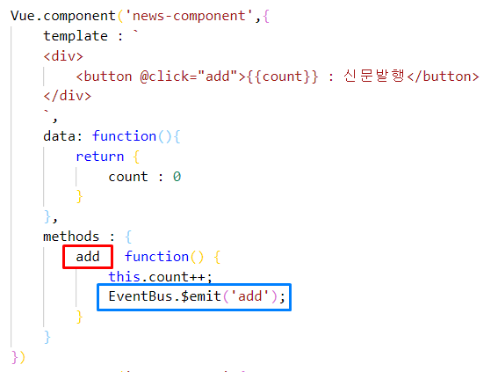
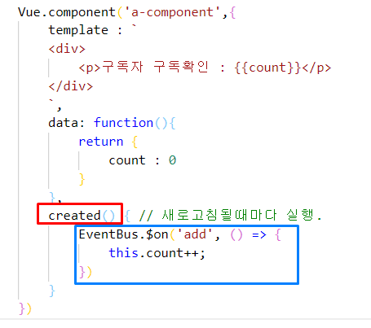
이벤트 버스
발행자-구독자 패턴
구독자가 지켜보고 있다가 발행자가 발행하면 동일하게 실행하는 패턴
발행자
구독자

Slide 25
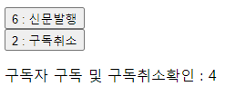
이벤트 버스 실습
구독 취소 버튼을 가진 컴포넌트를 만들어 구독 취소를 하면 값이 줄어들수 있도록 만드세요

Slide 26
슬롯

Slide 27
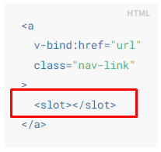
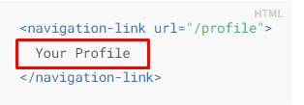
슬롯
컴포넌트를 재사용하게 만드는 기능
복잡한 코드가 포함된 데이터 전달 가능
템플릿의 빈 부분에 값을 넣는 방법

Slide 28
Unnamed slot
Default slot 가장 기본적인 슬롯
부모 컴포넌트의 일부를 자녀 컴포넌트에 주입(inject) 가능
<slot> </slot> 에 대체
컴포넌트
<div id="app">

Slide 29
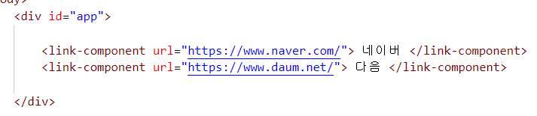
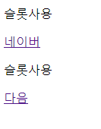
Unnamed slot 실습
html디자인이 다음과 같을 때 아래 화면같이 출력될 수 있도록 슬롯을 사용하여 컴포넌트를 작성하세요

Slide 30
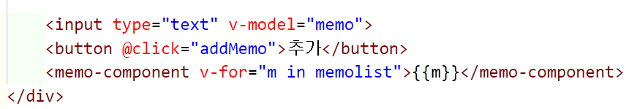
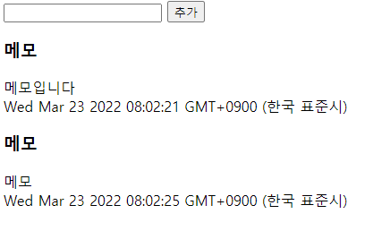
Unnamed slot 실습2
Html파일이 아래와 같을 때 화면과 같이 출력될 수 있도록 슬롯이 들어간 컴포넌트와 Vue인스턴스의 옵션을 작성해주세요

Slide 31
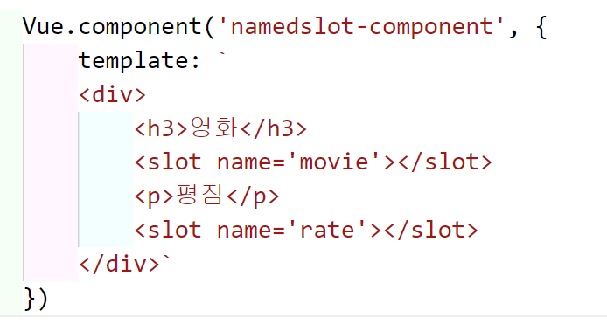
Named slot
Name속성이 포함된 형태
다양한 유형의 다수의 콘텐츠 주입(inject)할 때 사용

Slide 32
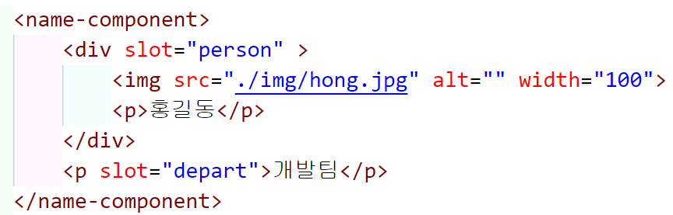

Named slot 실습
Html파일이 아래와 같을 때 화면과 같이 출력될 수 있도록 슬롯이 들어간 컴포넌트와 Vue인스턴스의 옵션을 작성해주세요

Slide 33
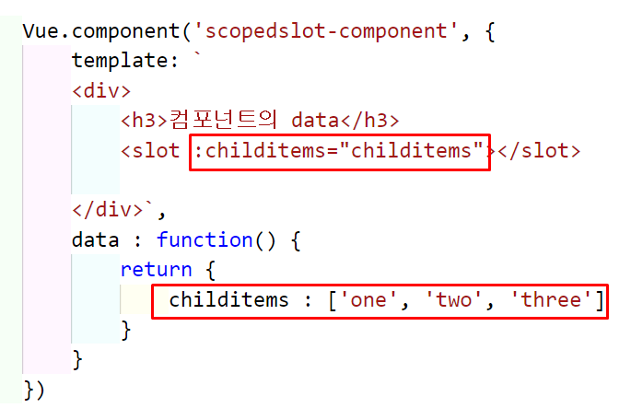
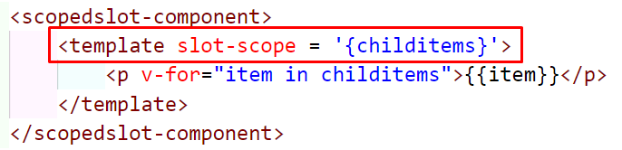
Scoped slot
기존 슬롯이 p, div같이 이미 렌더링된 HTML 태그를 전달하는 것이 아닌 템플릿을 이용한 재사용
자녀 컴포넌트에서 부모 컴포넌트로 전달이 가능

Slide 34
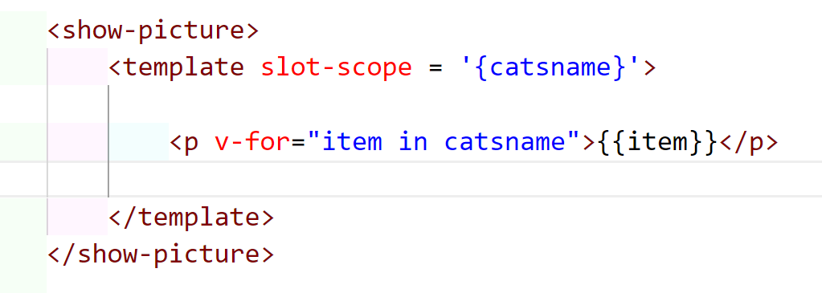
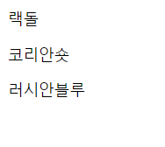
scoped slot 실습
Html파일이 아래와 같을 때 화면과 같이 출력될 수 있도록 슬롯이 들어간 컴포넌트를 작성해주세요

Slide 35
v-slot
vue.js 2.6 새롭게 등장
이전 슬롯을 단일화하여 사용상의 혼란을 줄임
컴포넌트와 template태그에서만 사용가능

Slide 36
QnA

